Slide 1
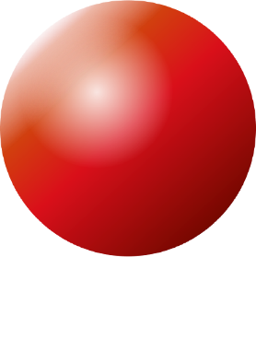
KOTALJENJE ŽOGE

Slide 2
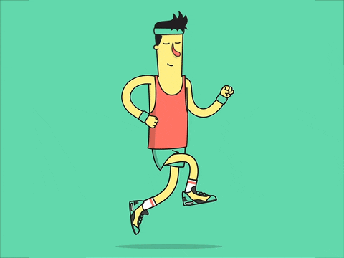
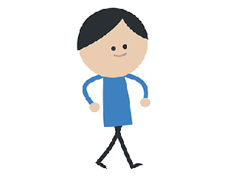
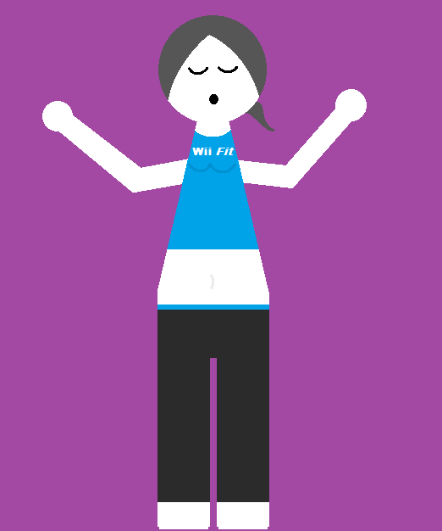

TEK NA MESTU
HOJA
DIHALNE VAJE
TEK NA MESTU
HOJA
DIHALNE VAJE

Slide 3
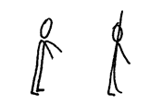
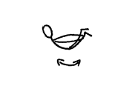
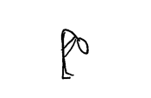
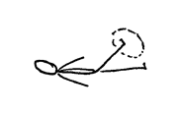
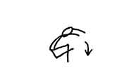
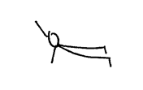
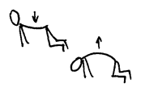
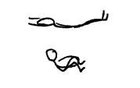
LEŽIŠ NA TREBUHU,
SE PRIMEŠ ZA GLEŽNJE
IN SE ZIBAŠ (ZIBELKA).
STOJIŠ, Z ROKAMI ′PLAVAŠ′
KRAVL.
STOJIŠ Z NOGAMI SKUPAJ,
NAREDIŠ GLOBOK PREDKLON
(OPAZUJEŠ MRAVLJO).
LEŽIŠ NA HRBTU,
Z NOGO ZARIŠEŠ V ZRAK KROG.
ŠE Z DRUGO NOGO.
TURŠKI SED,
ROKI VZROČIŠ (CVETICA RASTE),
NAREDIŠ GLOBOK PREDKLON
(CVETICA OVENE).
LEŽIŠ NA TREBUHU OPRT NA ROKE,
POMAHAŠ OSTALIM Z LEVO,
NATO DESNO ROKO.
VZPORA KLEČNO
– HRBET ULEKNEŠ,
NATO IZBOČIŠ (MAČKA).
SEDIŠ SKRČENO,
Z ROKAMI OBJAMEŠ KOLENA
ULEŽEMO SE NA HRBET .

Slide 4
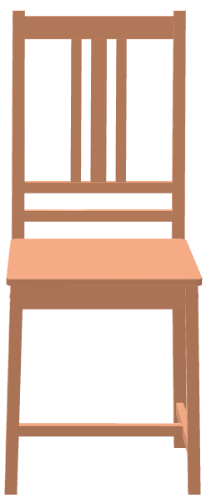
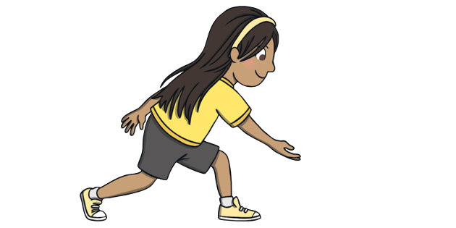


Slide 5
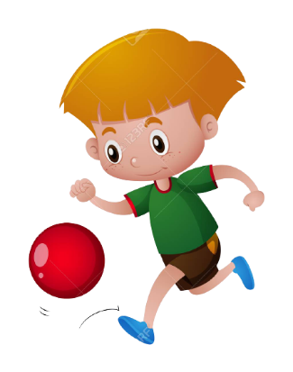

Slide 7
